Slide 1
༄༅། ། བསམ་པ་དང་སྒྲུབ་པ།
ལོ་རིམ་བརྒྱད་པའི་སྟོད་ཆ།
སློབ་ཚན་ཉེར་གཅིག
ཧྲུའུ་ཧྲེན།

Slide 2
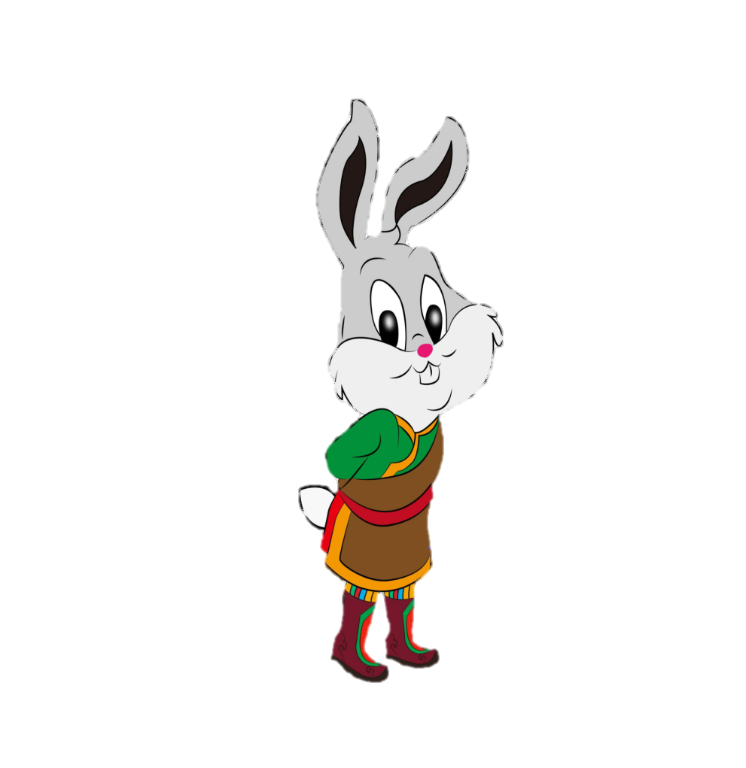
ཀུན་སྤྱོད་སློབ་གསོ།
མ་བསླབ་ཁ་རོག་འདུག་པ་ལ། །
ལོ་བརྒྱ་སོང་ཡང་བཟང་བསྐྱེད་མེད། །
མཁས་པའི་སྤྱོད་ཡུལ་ཐོབ་འདོད་ན། །
བརྩོན་པའི་དཀའ་བ་དང་དུ་ལོངས། །

Slide 3
གཅིག སློབ་ཚན་ངོ་སྤྲོད།
སློབ་ཚན་འདིར་གཙོ་བོ་བསམ་པ་དང་སྒྲུབ་པ་གཉིས་ཟུང་འབྲེལ་བྱེད་དགོས་པ་བྲིས་ཡོད། སྟོང་བསམ་ཁོ་ན་བྱེད་མཁན་དང་མགོ་སྒུར་ནས་བྱ་བ་སྒྲུབ་མཁན་རིགས་གཉིས་ཡོད་པ་དང་། བསམ་པ་དང་སྒྲུབ་པ་གཉིས་ཟུང་འབྲེལ་མ་བྱས་ན་མཇུག་འབྲས་ཡག་པོ་མི་ཡོང་བ། དེ་ནས་དེ་གཉིས་ཇི་ལྟར་ཟུང་འབྲེལ་དམ་པོར་བྱེད་དགོས་པ་དང་བསམ་པ་དང་སྒྲུབ་པ་གཉིས་བྱེ་བྲག་ཏུ་ཇི་ལྟར་འབྲེལ་དགོས་པ་བསྟན་ཡོད། མཇུག་ནས་བྱ་བ་སྒྲུབ་ཞོར་དུ་བསམ་བློ་གཏོང་དགོས་པའི་གོམས་གཤིས་བཟང་བོ་ལོབས་སུ་འཇུག་པ་དང་། ཉམས་མྱོང་སྤྱི་སྡོམ་བྱེད་པ་སོགས་ནན་བཤད་བྱས་ཡོད།

Slide 4
གཉིས། རྩོམ་སྟངས་ངོ་སྤྲོད།
དགག་སྒྲུབ་རྩོམ་ཡིག་གི་གོ་དོན།
གང་བརྗོད་པར་བྱ་བའི་རྒྱུ་མཚན་ཡང་དག་རྟགས་སུ་བཀོད་ནས་རང་གི་ལྟ་ཚུལ་བདེན་ནོ་ཞེས་ལེགས་པར་སྒྲུབ་ཅིང་ཕ་རོལ་པོའི་ནོར་འཁྲུལ་ལ་དགག་པ་རྒྱག་པའི་རྩོམ་གྱི་རིགས་ལ་བྱ།
དགག་སྒྲུབ་རྩོམ་ཡིག་གི་ཁྱད་ཆོས།
༡ རིགས་པའི་གཞུང་ལུགས་ངེས་ཅན་ཞིག་ཡོད་པ།
༢ གཏན་ཚིགས་ཚད་ལྡན་ལ་བསྟུན་པ།
༣ དོན་དངོས་དང་ཟུང་དུ་འབྲེལ་བ།

Slide 5
དགག་བྱ།
བསྒྲུབ་བྱ།
དགག་སྒྲུབ་རྩོམ་ཡིག་གི་རིགས།
གཞན་ལུགས་དགག་པ།
རང་ལུགས་འཇོག་པ།
འགོག་བྱེད།
སྒྲུབ་བྱེད།
དགག་རིམ།
བསྒྲུབ་རིམ།

Slide 6
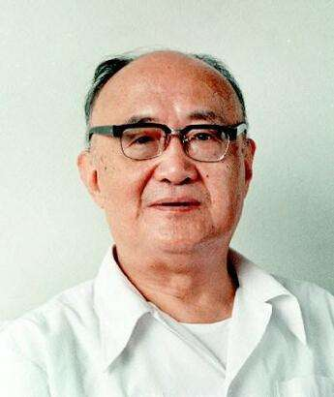
གསུམ། རྩོམ་པ་པོ་ངོ་སྤྲོད།
ཧྲུའུ་ཧྲེན་ནི（胡绳）ཅང་སུའུ་ཞིང་ཆེན་སུའུ་ཀྲོའུ་ཡི་མི་ཡིན། ཀྲུང་གོའི་དེང་རབས་ཀྱི་མཚན་ཉིད་རིག་པ་བ་དང་ལོ་རྒྱུས་རིག་པ་བ་ཡིན། ལོ་རབས༤༠པར༼དཔེ་ཀློག་ཟླ་རེའི་ཚགས་པར༽གྱི་གཙོ་སྒྲིག་པ་བྱས། བཅིངས་འགྲོལ་བྱས་རྗེས། ཀྲུང་གོའི་སྤྱི་ཚོགས་ཚན་རིག་གླིང་གི་གླིང་གཙོ་དང་ཀྲུང་གོའི་ལོ་རྒྱུས་རིག་པའི་ལྷན་ཚོགས་ཀྱི་ཚོགས་གཙོ། སུང་ཀྲང་ཧྲན་ཞིབ་འཇུག་རིག་གཞུང་ལྷན་ཚོགས་ཀྱི་ཚོགས་གཙོ་བཅས་བྱས། ཁོང་གིས་མཚན་ཉིད་རིག་པ་ཁྱབ་གདལ་དུ་གཏོང་བའི་བྱ་བ་གཉེར་ཞིང་། གསུང་རྩོམ་གཙོ་བོར་༼བསམ་བློའི་ཐབས་ཤེས༽ཞེས་པ་དང་༼རྗེས་དཔག་དང་རང་དབང༽ཞེས་པ་སོགས་ཡོད།

Slide 7
བཞི། ཐ་སྙད་འགྲེལ་བ།
ངལ་རྩོལ།
མིའི་རིགས་ཀྱི་དངོས་རྫས་དང་བསམ་པའི་རྒྱུ་ནོར་སྐྲུན་པའི་རྩོལ་བའི་མིང་སྟེ། ལུས་ཀྱི་ངལ་རྩོལ་ལྟ་བུ །
འཕྲུལ་སྣང་།
དོན་དངོས་སུ་མེད་པའི་སེམས་ཀྱི་སྣང་བའི་མིང་སྟེ། ཆང་གིས་བཟི་ན་འཕྲུལ་སྣང་སྣ་ཚོགས་སྐྱེས།
ཉག་ཅིག
རྐྱང་བའམ་གཅིག་པུ་མ་གཏོགས་མེད་པའི་དོན།
སློབ་སེང་།
སློབ་སྦྱོང་བྱེད་པའི་དུས་ཚོད་ཀྱི་བར་གསེང་།
ཏོག་ཙམ།
ཕྲན་བུའམ་ཡུད་ཙམ།

Slide 8
ལྔ། སློབ་ཚན་དབྱེ་ཞིབ །
ཁག་དང་པོ།
རང་གྲུབ་ཚན་པ༡ནས༥པའི་ནང་སྟོང་བསམ་ཁོ་ན་བྱེད་མཁན་དང་བྱ་བ་སྒྲུབ་པ་ལས་ཀླད་པ་མི་འགུལ་མཁན་གྱི་མི་རིགས་གཉིས་ཡོད་པ་བསྟན་ཡོད། དེ་གཉིས་ཀྱིས་མིའི་རིགས་ལ་ཁྱད་དུ་ཡོད་པའི་བསམ་བློའི་དགེ་མཚན་དེ་འདོན་སྤེལ་བྱེད་མི་ཐུབ་པས་དེར་སྐྱོན་བརྗོན་དང་། བྱ་བ་ཅི་དང་གང་ཞིག་བསྒྲུབ་རུང་སྟོང་བསམ་དང་སྟོང་ལས་བྱས་ཚེ་ནམ་ཡང་ཡར་རྒྱས་འབྱུང་མི་སྲིད། བསམ་པ་དང་སྒྲུབ་པ་གཉིས་དམ་པོར་འབྲེལ་དགོས་པ་བརྗོད་ཡོད།
ཁག་གཉིས་པ།
རང་གྲུབ་ཚན་པ༦ནས༧པའི་ནང་བསམ་པ་དང་སྒྲུབ་པ་གཉིས་ཇི་ལྟར་དམ་པོར་འབྲེལ་དགོས་པ་བརྗོད་ཡོད། རང་གྲུབ་ཚན་པ་དྲུག་པའི་མགོར། འོ་ན་བསམ་པ་དང་སྒྲུབ་པ་གཉིས་ཅི་ལྟར་འབྲེལ་དགོས་ཤེ་ན་ཞེས་བརྗོད་བྱ་བཏོན་ཡོད། དེ་ནས་གནད་དོན་དེ་ཐག་གཅོད་ཐབས་སམ་གནད་དོན་དངོས་ནས་མགོ་ཚུགས་དགོས་པ་བསྟན་ཡོད།

Slide 9
ཁག་གསུམ་པ།
རང་གྲུབ་ཚན་པའི༨ནང་སློབ་ཚན་སློབ་སྦྱོང་དང་སློབ་སེང་བྱ་འགུལ་སྐབས་ཡང་བསམ་པ་དང་སྒྲུབ་པ་གཉིས་ཟུང་འབྲེལ་བྱེད་དགོས་པ་བསྟན་ཡོད ། སྐད་ཡིག་སློབ་པའི་སྐབས་དང་། གྲངས་རིག་སློབ་པའི་སྐབས། ད་དུང་སྲོག་ཆགས་རིག་པ་དང་སྐྱེ་དངོས་རིག་པ་སོགས་སློབ་པའི་སྐབས་བསམ་པ་དང་སྒྲུབ་པ་གཉིས་ཇི་ལྟར་འབྲེལ་དགོས་པ་སོ་སོ་བྱེ་བྲག་ཏུ་བཤད་ཡོད །
ཁག་བཞི་བ།
རང་གྲུབ་ཚན་པ༩བའི་ནང་སློབ་ཚན་ཧྲིལ་བོ་སྤྱི་སྡོམ་བྱས་ཏེ། རྒྱུན་དུ་བསམ་བློ་གཏོང་བའི་གོམས་གཤིས་བཟང་བོ་ལོབས་སུ་འཇུག་པ་དང་། བསྒྲུབས་ཟིན་པའི་བྱ་བ་དག་ལས་ཉམས་མྱོང་སྤྱི་སྡོམ་བྱེད་པ། བསམ་བློ་གཏོང་དགོས་པ་སོགས་སྐུལ་མ་བཏང་ཡོད །

Slide 10
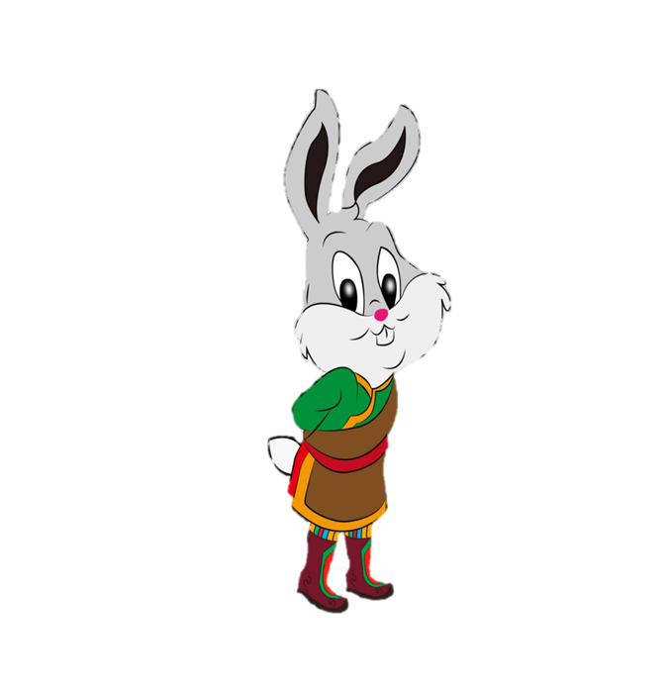
དྲུག སློབ་ཚན་ཚད་འཇལ།
༡ བྱ་བ་ཞིག་སྒྲུབ་པའི་སྐབས་སུ་བསམ་པ་ཁོ་ན་དང་ཡང་ན་སྒྲུབ་པ་ཁོ་ན་བྱས་ན་འགྲིག་གམ། གལ་ཏེ་དེ་ལྟར་བྱས་ན་འཇུག་འབྲས་ཅི་ཞིག་འབྱུང་སྲིད།
༢ སློབ་ཚན་ནང་མི་དང་དུད་འགྲོའི་ཁྱད་པར་ཇི་ལྟར་ཕྱེ་ཡོད །

Slide 11
བདུན། ལས་བྱ་བཀོད་སྒྲིག
༡ པའེ་ཆིའུ་ཨེན་བརྗོད་བྱ་བྱས་ཏེ་བདག་བས་གཞན་གཅེས་ཀྱི་བསམ་བློ་མཚོན་པའི་རྩོམ་ཡིག་ཅིག་ཕྲིས།
༢ ༼ང་རང་བསམ་བློ་གཏོང་ཞོར་བྱ་བ་སྒྲུབ་པར་དགའ༽ཞེས་པའི་རྩོམ་ཐུང་ཞིག་ཕྲིས།
༣ ཐ་སྙད་དག་ལ་སྟབས་བདེའི་བརྗོད་པ་སྤེལ་ཏེ་བཀོལ་སྤྱོད་བྱ་ཐུབ་པར་བྱ་རྒྱུ།

Slide 12
སློབ་མ།
བྱང་ཆུབ་བཟང་པོ།
རྡོ་རྗེ་བསྟན་འཛིན།
དགེ་རྒན།
སྐལ་བཟང་འབུམ། འབའ་རྫོང་མི་རིགས་སློབ་འབྲིང་གཉིས་པ།
ཨོ་རྒྱན་བཀྲ་ཤིས།

